Slide 1
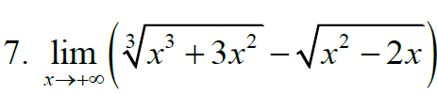


Slide 2



Slide 3

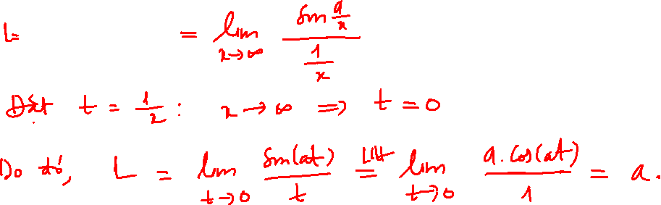

Slide 4
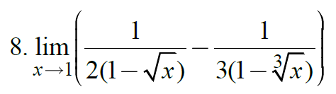


Slide 5
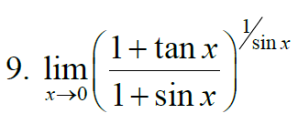


Slide 6
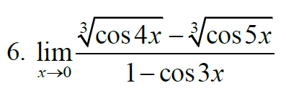


Slide 7
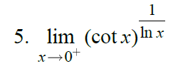


Slide 8
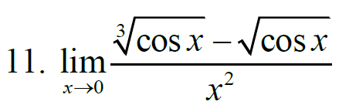


Slide 9
2.2 SỰ LIÊN TỤC
2.2.1 Khái niệm trực quan của sự liên tục
Sự liên tục có thể được hiểu sơ lược là tính chất về sự kết nối các phần với nhau. Ta bắt đầu với khái niệm liên tục tại 1 điểm. Trước hết, ta hình dung về sự không liên tục tại một điểm. Một số ví dụ được thể hiện trong hình dưới.

Slide 10
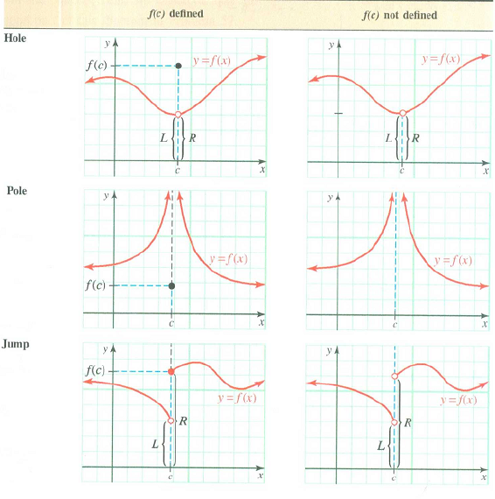

Slide 11
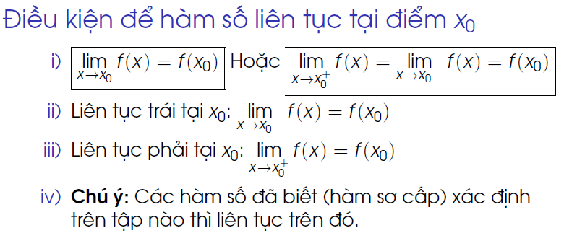
2.2.2 Định nghĩa sự liên tục

Slide 12
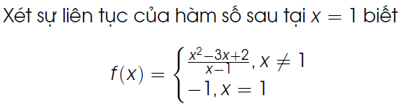

Slide 13
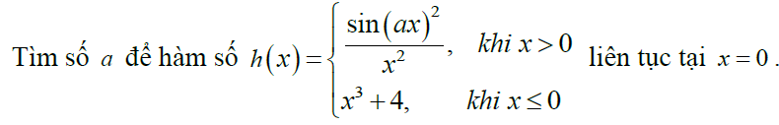

Slide 14
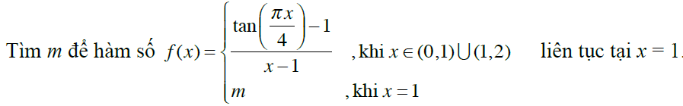

Slide 15
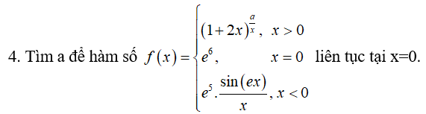

Slide 16
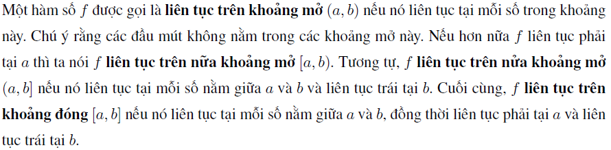
2.2.3 Liên tục trên một khoảng

Slide 17
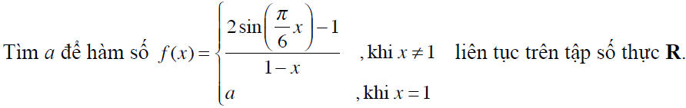

Slide 18
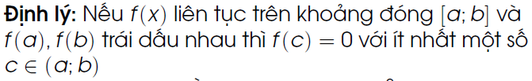

2.2.4 Định lý giá trị trung gian

Slide 19


